Slide 1
Neural Networks
Sieci neuronowe - wprowadzenie

Slide 2
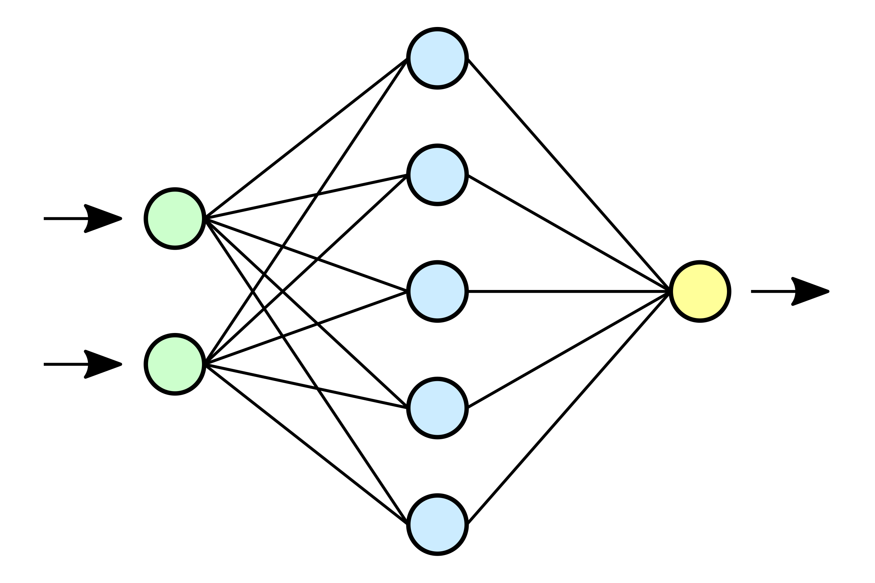
Czym są sieci neuronowe?
Systemy przystosowane do przetwarzania informacji (liczb)
Algorytmy inspirowane strukturą i działaniem ludzkiego mózgu.
Używają warstw neuronów do analizy i przetwarzania danych.
Uczą się wzorców i zależności, aby przewidywać wyniki lub klasyfikować dane.

Slide 3
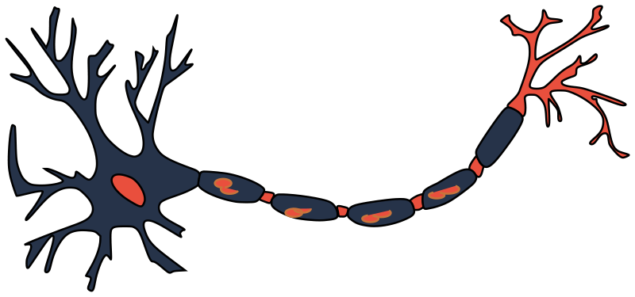
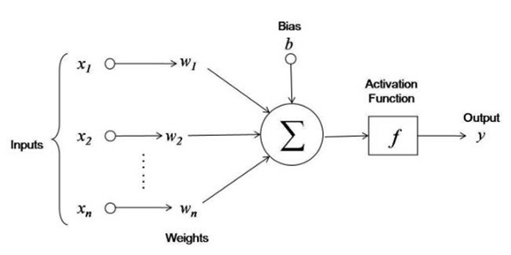
Porównanie do mózgu
Neuron w biologii: komórka odbierająca i przekazująca sygnały.
Neuron w AI: węzeł przetwarzający informacje (sygnały).
Połączenia synaptyczne = wagi w sieci neuronowej.
Podobieństwo: zdolność do „uczenia się” przez wzmacnianie połączeń.

Slide 4
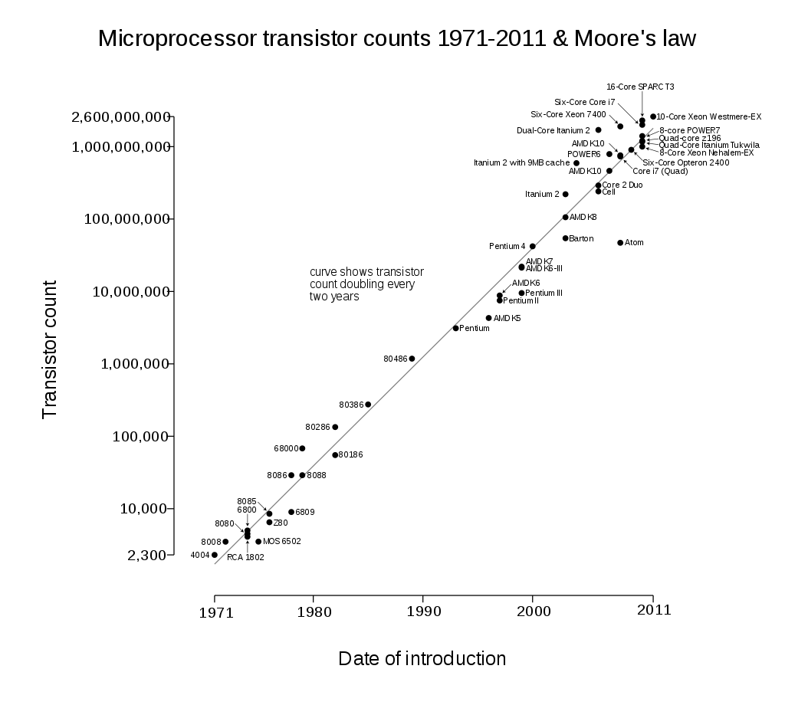
Dlaczego sieci neuronowe są teraz wszędzie?
Rozwój mocy obliczeniowej (procesory GPU/TPU).
Dostępność dużych zbiorów danych (Big Data, IoT).
Postępy w algorytmach, np. backpropagation (propagacja wsteczna).
Przełomowe wyniki: od tłumaczeń maszynowych po diagnostykę medyczną.

Slide 5
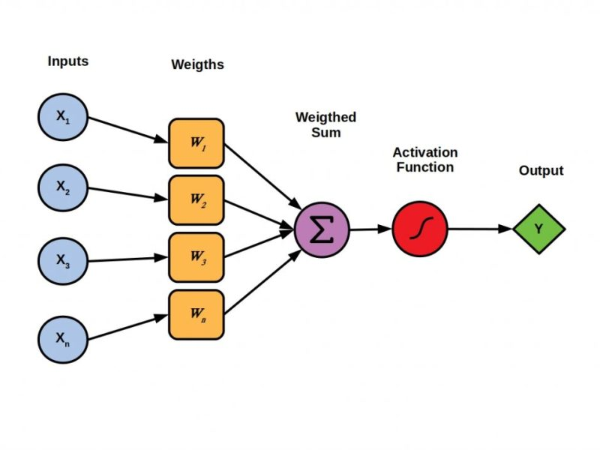
Od perceptrona do głębokiego uczenia
1958: Perceptron (Frank Rosenblatt) – pierwszy model sztucznego neuronu.
Lata 80.: Backpropagation – kluczowy algorytm uczenia sieci.
2010+: Rozwój głębokiego uczenia dzięki nowym technologiom.
Obecnie: Sieci neuronowe w każdym obszarze, od rozpoznawania obrazów po gry komputerowe.

Slide 6
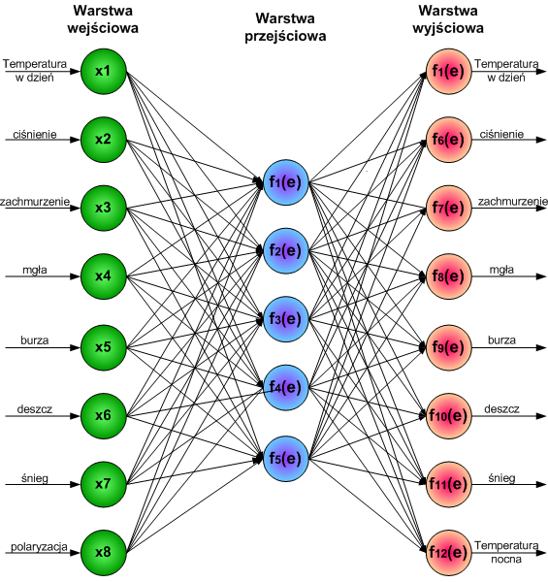
Podstawy działania sieci neuronowych
Sieć składa się z:
Wejść (input) – dane wejściowe, np. obraz, tekst, liczby.
Warstw neuronów (ukrytych i wyjściowych).
Połączeń (z wagami) między neuronami.
Dane przepływają przez sieć warstwami.
Neurony aktywują się w zależności od wartości sygnału i wag.

Slide 7
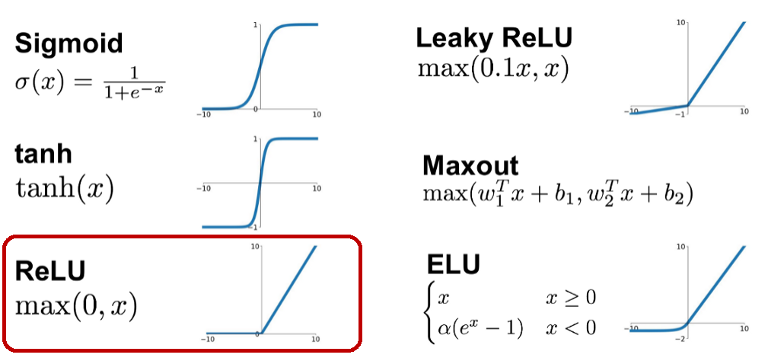
Jak neurony podejmują decyzje?
Każde połączenie ma wagę, która określa jego „znaczenie”.
Aktywacja neuronu = suma ważona wejść przepuszczona przez funkcję aktywacji (np. ReLU, sigmoid).
Funkcje aktywacji wprowadzają nieliniowość, co pozwala sieci uczyć się złożonych wzorców.

Slide 8
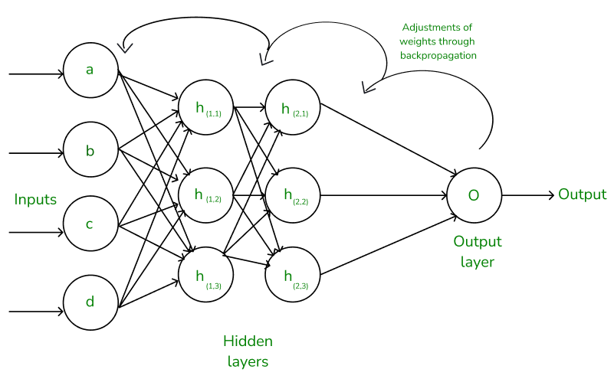
Proces uczenia sieci neuronowej
Celem jest minimalizacja błędu prognozy (funkcja kosztu).
Kluczowy proces:
Przewidywanie wyniku (forward pass).
Porównanie z rzeczywistą wartością (obliczanie błędu).
Aktualizacja wag (backpropagation) w celu zmniejszenia błędu.
Używane algorytmy optymalizacji, np. gradient prosty (SGD).

Slide 9
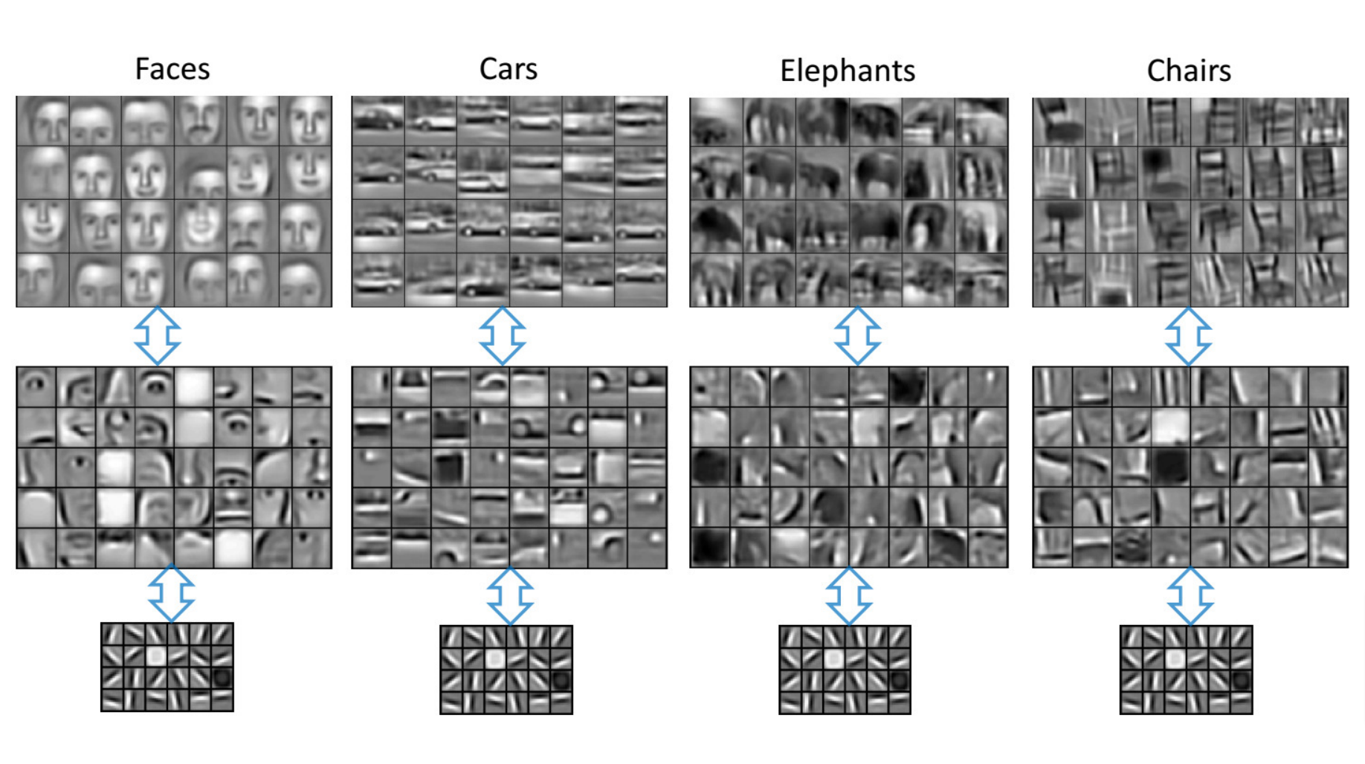
Jak sieci neuronowe uczą się patrzeć?
Sieci widzą dane jako wzorce:
Proste kształty (w pierwszych warstwach).
Złożone struktury (w głębszych warstwach).
Przykład: rozpoznawanie obrazu – od krawędzi, przez tekstury, po obiekty.
Podobieństwo do ludzkiego mózgu: rozpoznawanie znajomych twarzy na podstawie wzorców.

Slide 10
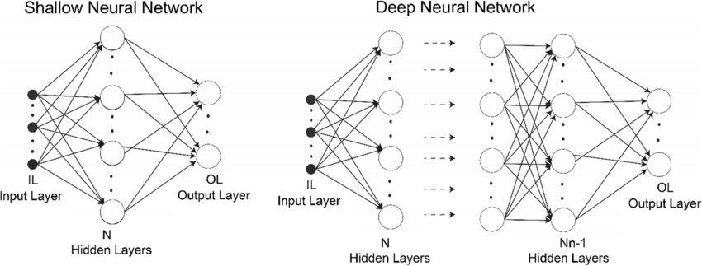
Głębokie uczenie – klucz do sukcesu AI
Definicja: Głębokie uczenie to sieci neuronowe z wieloma warstwami ukrytymi.
Większa głębokość = większa zdolność do uczenia się złożonych zależności.
Kluczowy element nowoczesnej sztucznej inteligencji (AI).

Slide 11
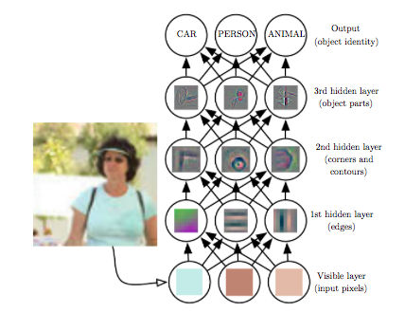
Co daje głębokość?
Każda warstwa uczy się innego poziomu szczegółowości:
Warstwy początkowe: proste cechy (np. krawędzie w obrazie).
Warstwy głębsze: bardziej abstrakcyjne wzorce (np. kształty, obiekty).
Dzięki wielowarstwowości sieci głębokie mogą modelować bardzo złożone dane, np. obrazy, dźwięki, język.

Slide 12
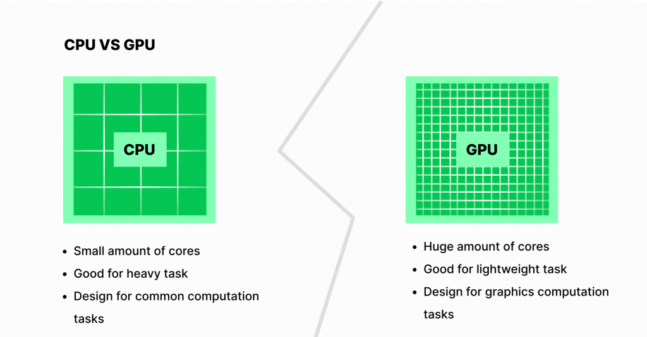
Co pozwala na głębokie uczenie?
Algorytmy: Propagacja wsteczna (backpropagation) – klucz do dostosowywania wag.
Technologie: Rozwój GPU/TPU przyspieszył trenowanie sieci.
Dane: Ogromne zbiory danych (Big Data) umożliwiają skuteczne uczenie.
Innowacje: Funkcje aktywacji, np. ReLU, poprawiły efektywność.

Slide 13
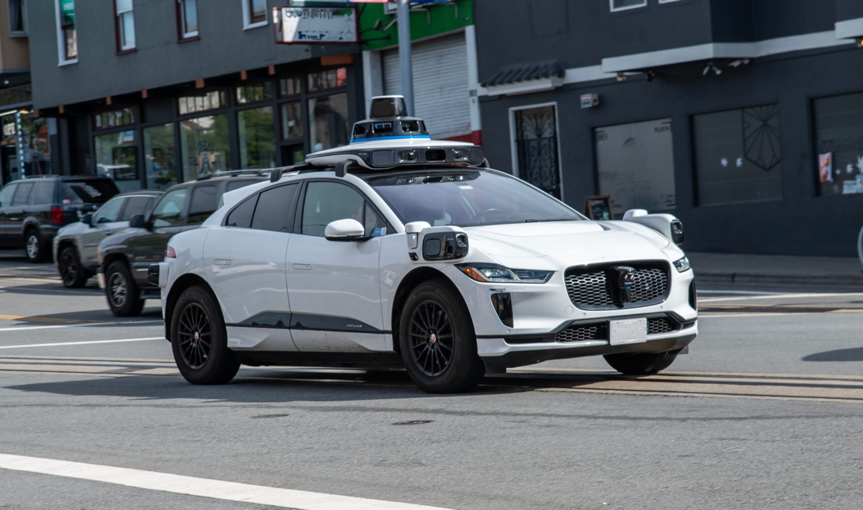
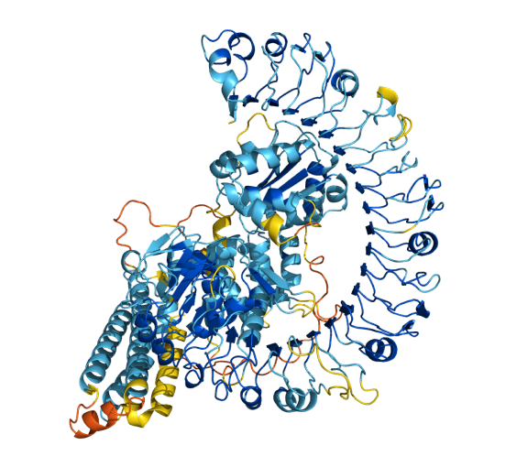
Przełomy w AI dzięki głębokiemu uczeniu
Obrazy: Rozpoznawanie twarzy, autonomiczne pojazdy (np. Tesla).
Dźwięk: Transkrypcja mowy, tworzenie muzyki.
Język: Tłumaczenie maszynowe, chatboti jak ChatGPT.
Sztuka: Generowanie obrazów i tekstów w stylu znanych twórców

Slide 14
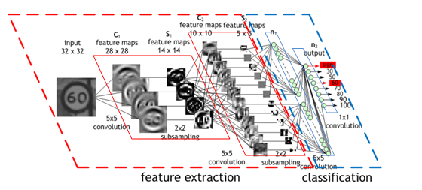
Konwolucyjne sieci neuronowe (CNN)
CNN to rodzaj sieci neuronowych zaprojektowany do przetwarzania danych przestrzennych, takich jak obrazy.
Kluczowa idea: analiza lokalnych wzorców (np. pikseli w obrazie).
Warstwy konwolucyjne wyszukują specyficzne cechy w danych, np. krawędzie, kształty.

Slide 15
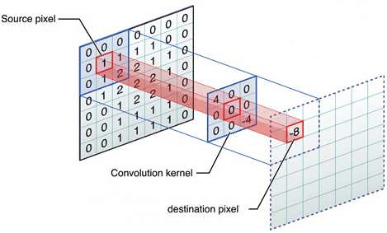
Mechanizm działania warstw konwolucyjnych
Filtry: Małe macierze (np. 3x3) przesuwają się po obrazie, analizując fragmenty danych.
Wynik: mapa cech, która pokazuje wykryte wzorce, np. krawędzie, tekstury.
Proces ten pozwala na redukcję danych i wyodrębnienie istotnych informacji.

Slide 16

Struktura konwolucyjnej sieci neuronowej
Warstwy w CNN:
Konwolucyjne: wykrywanie cech.
Pooling (subsampling): zmniejszanie rozmiaru danych, zachowując istotne informacje.
Warstwa w pełni połączona (fully connected): interpretacja wyników i klasyfikacja.
Dzięki połączeniu tych warstw CNN może rozpoznawać złożone wzorce w obrazach.

Slide 17
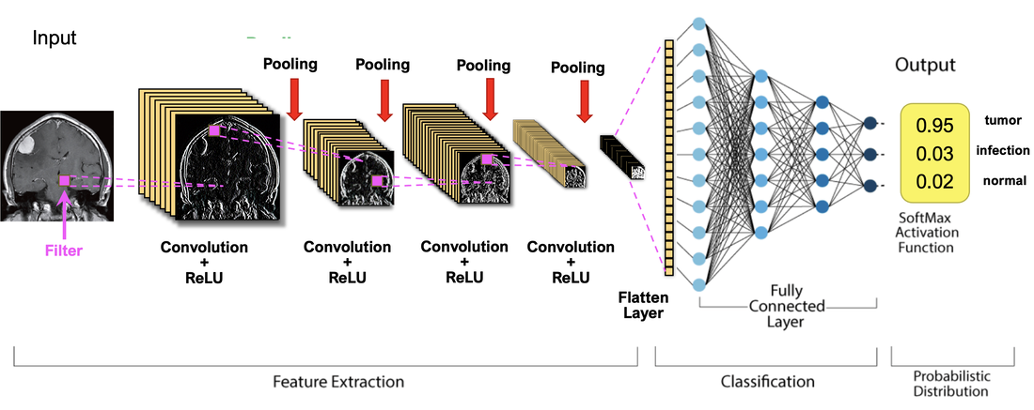
Praktyczne zastosowania CNN
Rozpoznawanie obrazów: Kategoryzacja zdjęć, np. klasyfikacja obiektów w fotografiach.
Diagnostyka medyczna: Analiza zdjęć rentgenowskich i MRI.
Przemysł gazowy: Wykrywanie nieszczelności w termowizji.
Ciekawostka: CNN mogą odróżniać subtelne różnice, np. gatunki psów lub imitować dzieła sztuki.

Slide 18
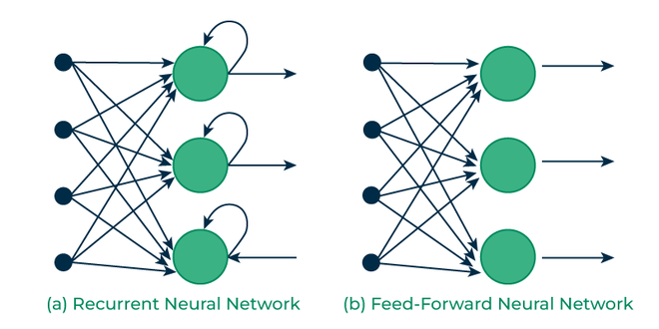
Rekurencyjne sieci neuronowe (RNN)
RNN to sieci neuronowe stworzone do pracy z danymi sekwencyjnymi, takimi jak tekst, mowa czy dane czasowe.
Kluczowy element: pamięć, która pozwala analizować zależności w czasie.
Każde wyjście RNN jest uzależnione od poprzednich kroków (stanów).

Slide 19
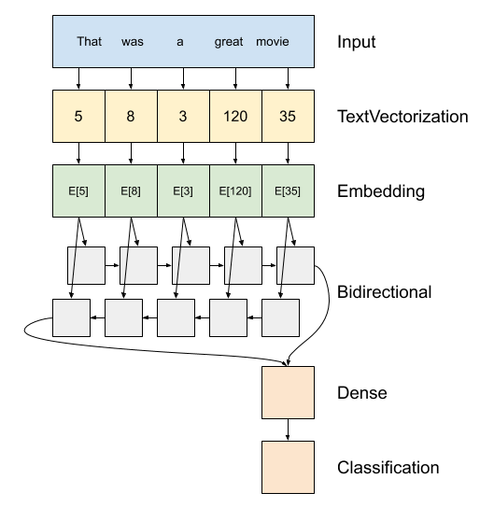
Mechanizm działania RNN
Dane są przetwarzane krok po kroku, przy czym wyniki z poprzedniego kroku wpływają na kolejne obliczenia.
Pamięć przechowuje informacje o wcześniejszych krokach w postaci stanu ukrytego (hidden state).
RNN są szczególnie dobre w analizie ciągłości, np. przewidywanie następnych słów w tekście.

Slide 20
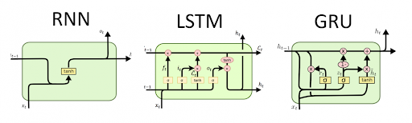
Wybrane wyzwania i rozwiązania
Problemy:
Zanikający gradient (vanishing gradient problem) utrudnia uczenie długoterminowych zależności.
Rozwiązania:
LSTM (Long Short-Term Memory): Specjalne komórki pamięci do długich zależności.
GRU (Gated Recurrent Unit): Uproszczona wersja LSTM.
Dzięki ulepszeniom RNN potrafią analizować zarówno krótkie, jak i długie sekwencje.
c

Slide 21
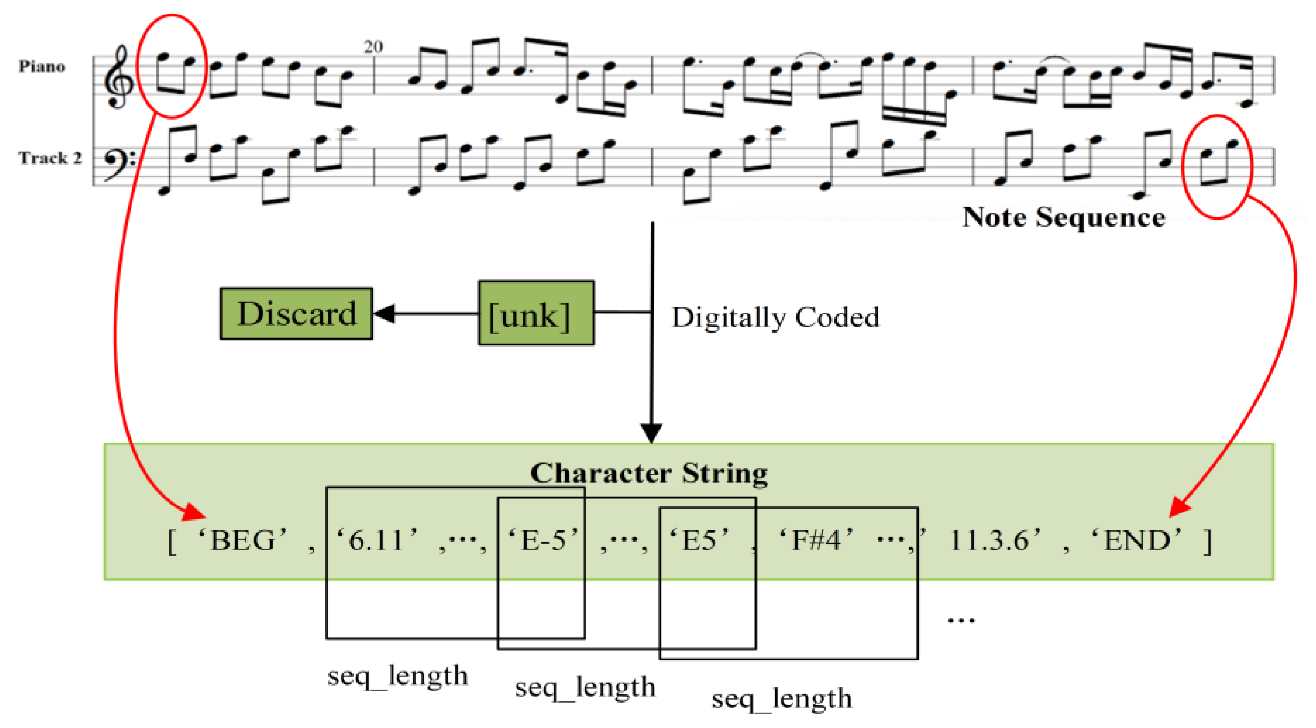
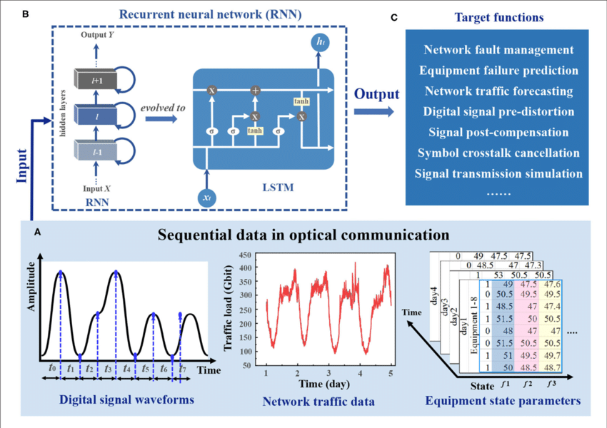
Praktyczne zastosowania RNN
Analiza języka naturalnego:
Tłumaczenie maszynowe, generowanie tekstu, chatboty.
Przetwarzanie sygnałów:
Rozpoznawanie mowy, analiza dźwięku, wykrywanie wzorców w sygnałach czasowych.
Przemysł gazowy: Analiza sekwencji danych z czujników (np. przepływ gazu w czasie).
Ciekawostka: RNN generują poezję, muzykę, a nawet scenariusze filmowe.

Slide 22
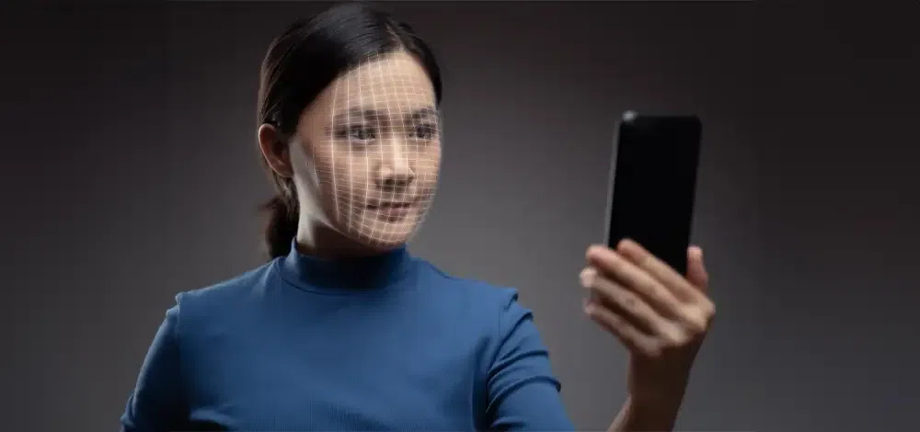
Gdzie wykorzystuje się sieci neuronowe?
Sieci neuronowe znajdują zastosowanie w wielu dziedzinach:
Obraz: rozpoznawanie twarzy, analiza obrazów medycznych.
Dźwięk: rozpoznawanie mowy, generowanie muzyki.
Język: tłumaczenie maszynowe, chatboty.
Przemysł: analiza czujników, automatyzacja procesów.
Ich popularność wynika z elastyczności i zdolności do pracy z różnymi typami danych.

Slide 23
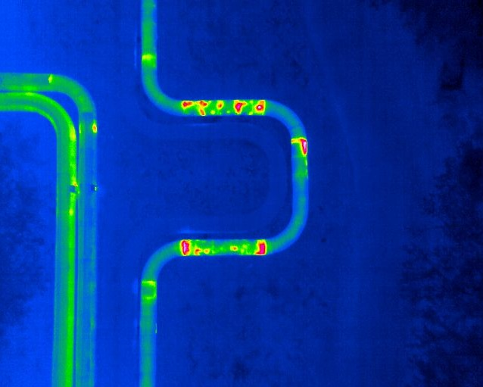
Sieci neuronowe w przemyśle gazowym
Wykrywanie nieszczelności: Analiza obrazów termowizyjnych i danych czujników.
Przewidywanie zużycia gazu: Prognozy oparte na danych historycznych i sezonowych.
Optymalizacja przesyłu: Analiza danych w czasie rzeczywistym, aby minimalizować straty energii.
Automatyzacja konserwacji: Rozpoznawanie wzorców świadczących o zużyciu urządzeń.

Slide 24
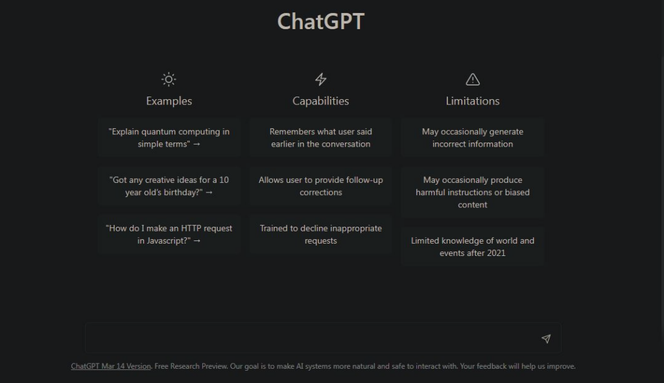
Sieci neuronowe wokół nas
Telefony i aplikacje: Rozpoznawanie twarzy, sugestie w mediach społecznościowych, automatyczna korekta tekstu.
Rozrywka: Polecane filmy i seriale (Netflix), generowanie muzyki, gry komputerowe.
Transport: Autonomiczne pojazdy, inteligentne systemy zarządzania ruchem.
Zdrowie: Diagnostyka medyczna, aplikacje monitorujące zdrowie.

Slide 25
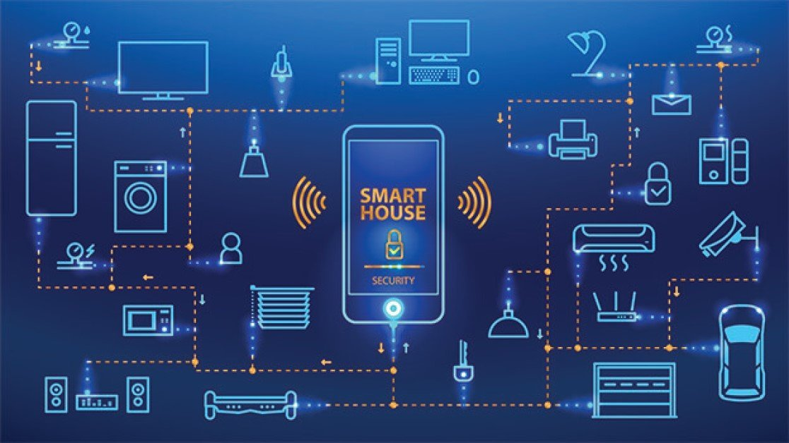
Co nas czeka w przyszłości?
Ciekawostki:
Sztuczne sieci neuronowe projektujące nowe materiały i leki.
Tworzenie dzieł sztuki i muzyki w stylu słynnych twórców.
Przyszłość:
Większa integracja AI w codziennym życiu (np. inteligentne domy).
Rozwój bardziej zaawansowanych modeli, np. sieci transformatorowych.
Etyczne wyzwania związane z wykorzystywaniem AI.

Slide 26
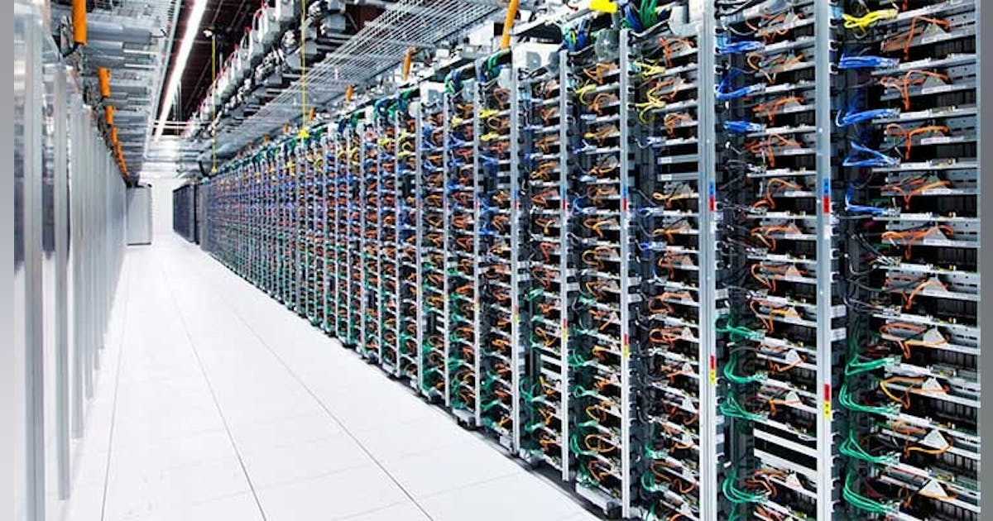
Ograniczenia techniczne
Wymagania obliczeniowe:
Trenowanie dużych modeli wymaga ogromnej mocy obliczeniowej (GPU, TPU).
Koszty energii i infrastruktury mogą być wysokie.
Dane:
Sieci potrzebują ogromnych ilości danych do skutecznego działania.
Problemy z dostępnością i jakością danych.
Czas trenowania: Trenowanie głębokich sieci może trwać dni lub nawet tygodnie.

Slide 27
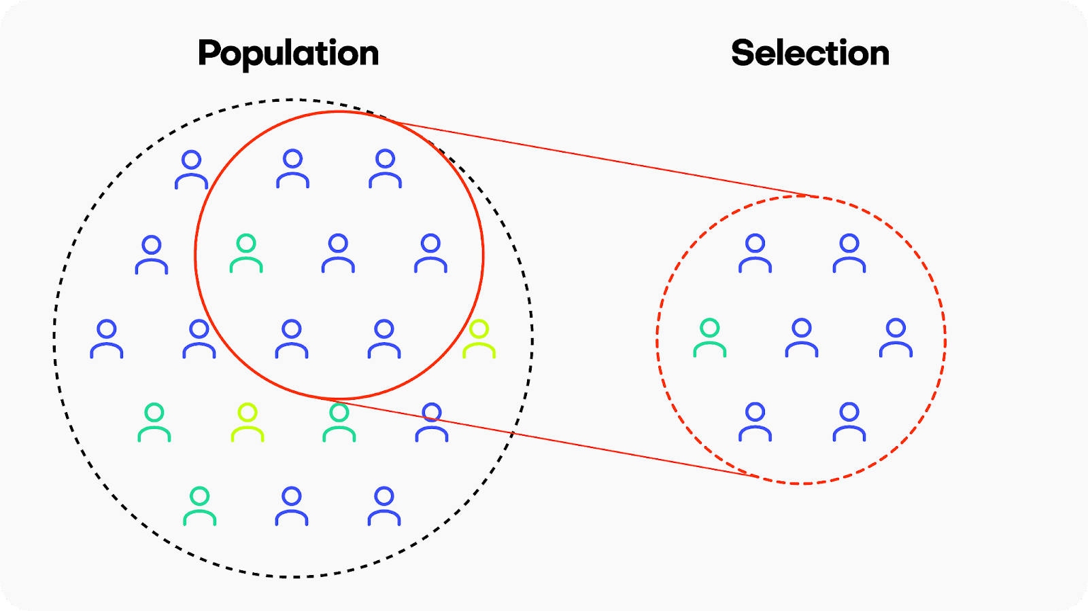
Dane - kluczowe, ale problematyczne
Stronniczość danych (bias):
Sieci uczą się na podstawie dostępnych danych, co może prowadzić do powielania błędów lub uprzedzeń.
Przykład: nierówne traktowanie grup społecznych przez AI.
Nadmiar danych:
Potrzebne są skuteczne metody zarządzania i przetwarzania ogromnych zbiorów danych.
Brak reprezentatywności: Niewystarczające dane mogą prowadzić do błędnych wyników.

Slide 28
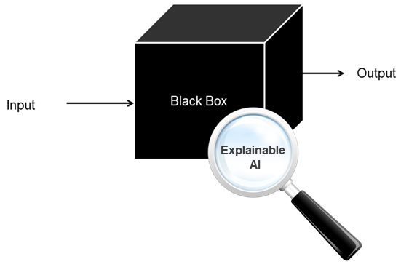
Czy rozumiemy sieci neuronowe?
Czarna skrzynka:
Trudno zrozumieć, dlaczego sieć podejmuje określone decyzje.
Problem wrażliwości modeli na nieoczekiwane dane (np. ataki adversarialne).
Brak intuicyjnej interpretacji: Wyniki sieci są trudne do wyjaśnienia osobom bez technicznego zaplecza.
Etyka i zaufanie: Wymagana większa przejrzystość w decyzjach AI.

Slide 29
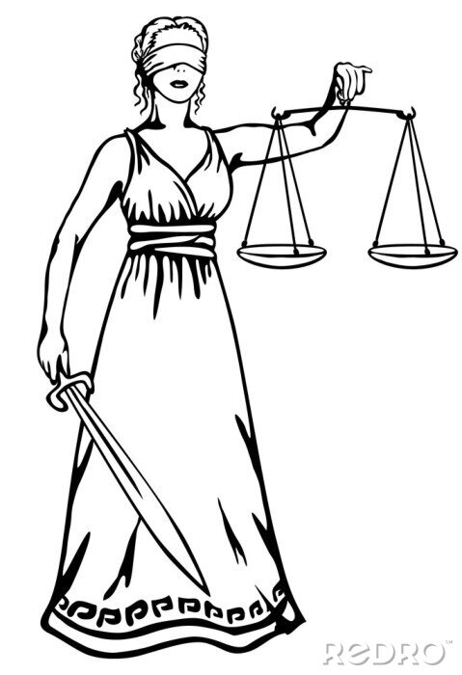
Etyczne wyzwania i przyszłość
Etyka:
Decyzje sieci mogą mieć realny wpływ na ludzi, np. w medycynie, sądownictwie.
Jak unikać dyskryminacji i niesprawiedliwości generowanej przez AI?
Wpływ na rynek pracy: Automatyzacja może zastępować tradycyjne zawody.
Bezpieczeństwo:
AI może być wykorzystywana do szkodliwych celów, np. generowania fake newsów.
Przyszłość: Tworzenie regulacji i standardów odpowiedzialnego użycia AI.

Slide 30
Podsumowanie
Sieci neuronowe to narzędzie przyszłości, które może rozwiązywać złożone problemy w każdej dziedzinie, w tym w branży gazowej i środowiskowej.
Zachęcenie do samodzielnego zgłębiania tematu – sieci neuronowe jako świetny przykład interdyscyplinarnego podejścia w nauce.

Slide 31
Pytania utrwalające
Podstawy sieci neuronowych: Wyjaśnij, na czym polega proces propagacji wstecznej (backpropagation) i dlaczego jest kluczowy dla uczenia się sieci neuronowych.
Konwolucyjne sieci neuronowe: Opisz, w jaki sposób filtry (kernels) w warstwach konwolucyjnych wykrywają cechy w obrazach. Podaj przykład zastosowania CNN w praktyce.
Rekurencyjne sieci neuronowe: Czym różnią się standardowe sieci neuronowe od rekurencyjnych sieci neuronowych (RNN)? Podaj przykład zastosowania RNN w analizie danych sekwencyjnych.

Slide 32
Zadania
https://uk.mathworks.com/help/deeplearning/ug/sequence-to-one-regression-using-deep-learning.html
https://uk.mathworks.com/help/deeplearning/ug/time-series-forecasting-using-deep-learning.html

